Slide 1



OpenHarmony 端侧智能推理系统
2026 年 OS 国赛“功能挑战”作品答辩
答辩人：杨洋
2026-08-17
团队名：全都做得队
Notes:
## 第 1 页｜封面（15 秒，累计 0:15）
各位评委老师好，我是“全都做得队”的杨洋。我们的作品是在启智 01 开发板上构建 OpenHarmony 端侧智能推理系统，完成系统、CANN、YOLOv5、实时应用和性能优化的全链路交付。

Slide 2
项目概览
赛题背景与团队分工
赛题背景
团队分工
OpenHarmony 5.0.3 × Ascend 310B
潘孝成
队长
让国产操作系统获得端侧 NPU 推理能力
YOLOv5 模型部署与推理脚本
内存优化
技术文档
产业需求
边缘 AI 需要本地低时延、数据安全与高能效计算
1
杨洋
CANN 移植
实时 APP开发
技术文档
系统增量优化与工程固化
答辩PPT
视频录制与剪辑
赛题目标
在启智 01 上打通系统适配、CANN、YOLOv5 与性能优化
2
系统适配
CANN
YOLOv5
系统优化
芦甲翔
系统 / 模型适配与启动优化
测试验证
初赛ppt
汇报结构
01 基础性成果
02 创新与增量
03 难题与解法
04 验收与展望
边缘智能需求 → 国产软硬件协同 → 端到端工程交付
Notes:
## 第 2 页｜赛题背景与团队分工（22 秒，累计 0:37）
边缘 AI 需要低时延、数据本地化和高能效，但 OpenHarmony 的端侧 AI 硬件与推理能力仍需补齐。赛题要求我们打通 OpenHarmony 5.0.3 与昇腾 310B。分工上，潘孝成负责模型部署、推理脚本和内存优化；我负责 CANN、实时 APP、系统增量优化与工程固化，答辩材料、视频录制与剪辑；芦甲翔负责系统与模型适配、启动优化和测试验证。

Slide 3


Part 01
基础性成果
目录
CONTENTS
Part 02
创新与增量
Part 03
难题与解法
Part 04
验收与展望
Notes:
## 第 3 页｜目录（8 秒，累计 0:45）
下面我从基础成果、创新增量、难题与解法、验收与展望四部分展开。

Slide 4
01 基础性成果——成果总览
4/4
0.9GB
42s
18.5ms
任务闭环
运行内存
开机时长
单次推理
任务闭环
内存压缩
启动加速
推理性能
系统 / CANN / YOLO / 优化
形成可验收闭环
由约 1.7GB 降至约 0.9GB
降幅约 47%
由 50s 缩短至约 42s
降幅 16%
示例检测 3 个目标
NPU 推理延迟 18.532ms
Notes:
## 第 4 页｜成果总览（18 秒，累计 1:03）
先看结果：赛题四项任务全部闭环；初始内存由约 1.7GB 降至 0.9GB，降幅约 47%；启动时间由 50 秒缩短到 42 秒；示例单次 NPU 推理延迟为 18.532 毫秒。

Slide 5
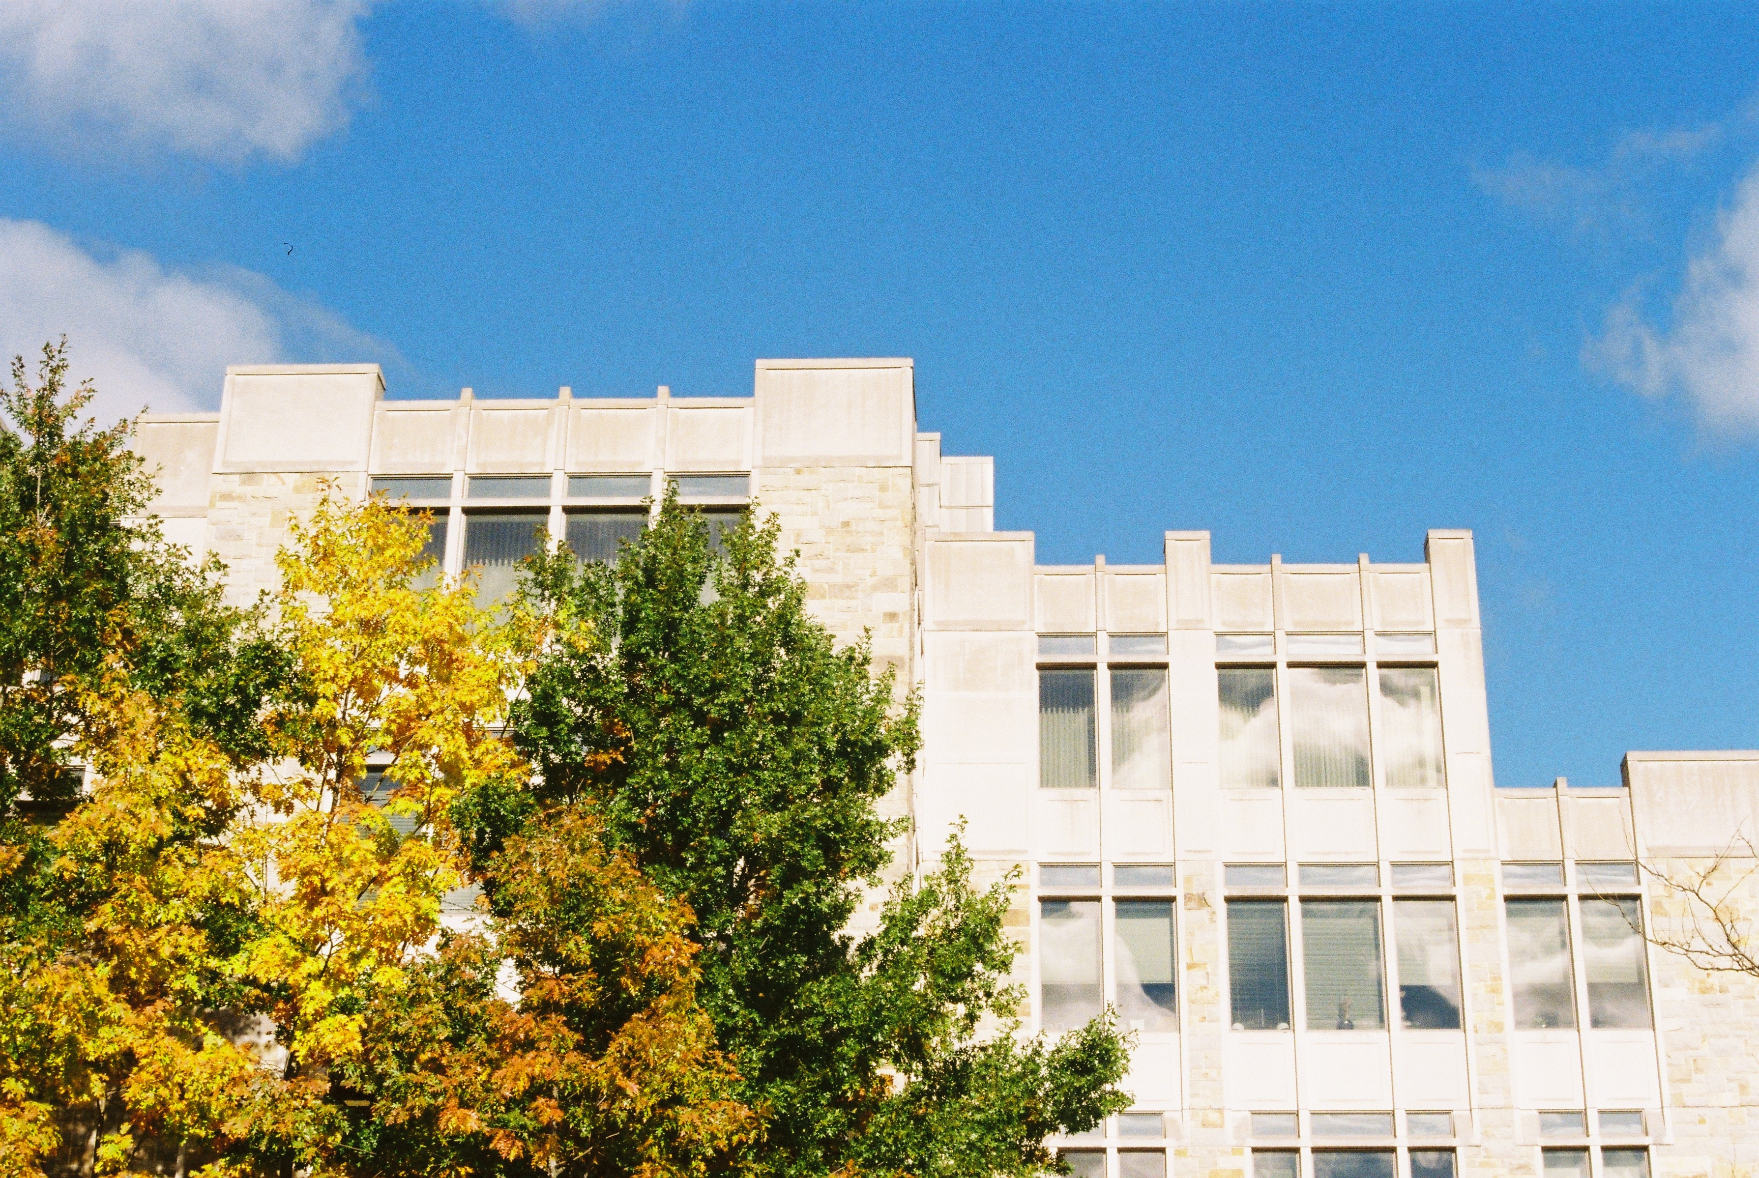
01 基础性成果——任务交付
01
02
03
04
系统
NPU
模型
优化
OPENHARMONY
CANN / NNRT
YOLOV5
PERFORMANCE
OpenHarmony 5.0.3
GUI 桌面、1080p HDMI、USB 外设
CANN 8.2.RC1+
驱动、npu-smi、pyACL 验证
ONNX→OM、HDC 输入
NPU 推理、NMS、结果绘制
启动 50→42s
内存 1.7→0.9GB
Notes:
## 第 5 页｜任务交付（12 秒，累计 1:15）
这些结果分别对应系统适配、CANN 移植、YOLOv5 应用和性能优化。每一项都有镜像、程序、运行日志或实测数据支撑，不是零散功能演示。

Slide 6
01 基础性成果——端到端架构
系统底座
加速栈
隔离层
5.0.3 启动链
板级镜像交付
310B 驱动
设备节点就绪
glibc 服务
二进制协议
OpenHarmony
HDMI / USB
NPU 驱动
CANN Runtime
推理服务
ArkUI APP
外设链路
运行时
交互呈现
1080p 显示
键鼠 / HDC
CANN 8.2
镜像内置
相机连续流
检测框叠加
Notes:
## 第 6 页｜端到端架构（20 秒，累计 1:35）
整体链路从 OpenHarmony 和外设开始，向上连接 NPU 驱动、CANN Runtime、本机推理服务和 ArkUI 应用。考虑到应用侧是 musl、CANN 侧是 glibc，我们没有让 APP 直接加载 ACL，而是通过本机二进制协议隔离 ABI，模型常驻服务端。

Slide 7
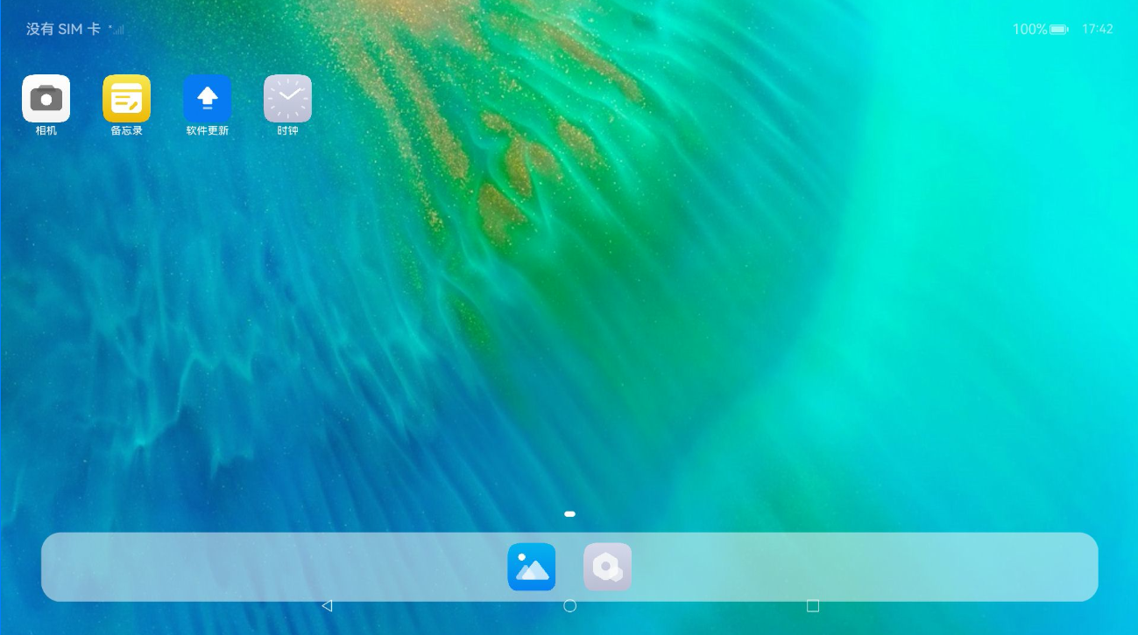
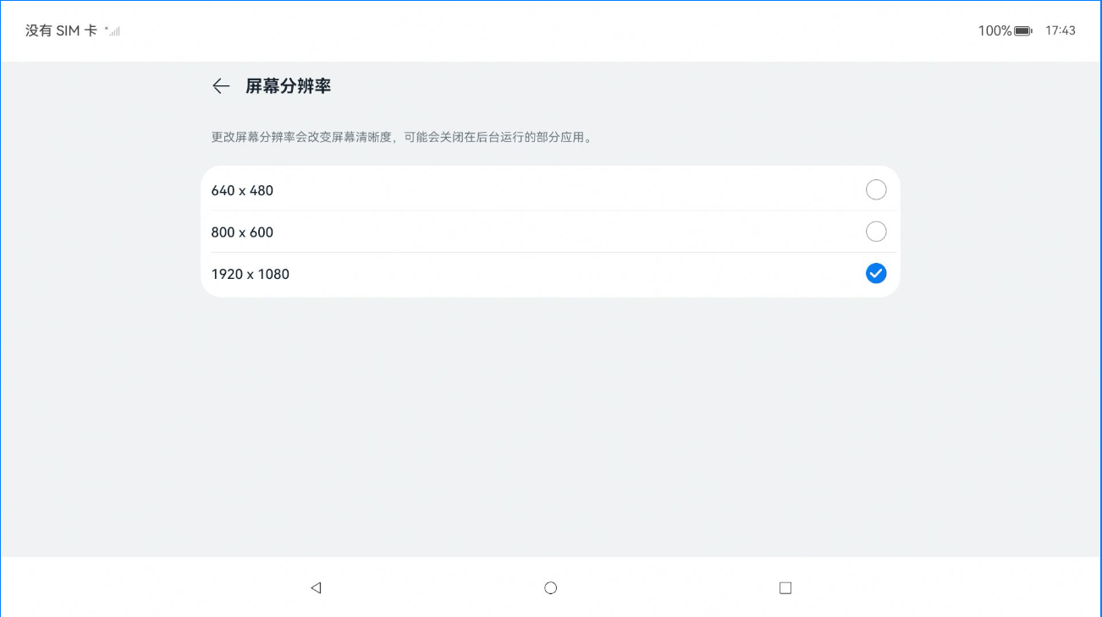
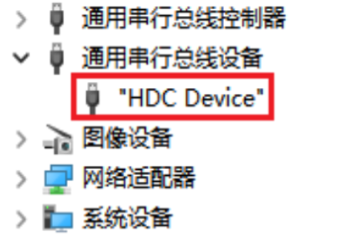
01 基础性成果——系统适配
桌面
1080p
HDC
OpenHarmony 5.0.3
启动并进入 GUI 桌面
真实 EDID 与首选模式
驱动 HDMI 稳定显示
USB Gadget 正确初始化
主机侧可枚举目标
Notes:
## 第 7 页｜系统适配（12 秒，累计 1:47）
系统侧完成了 OpenHarmony 5.0.3 图形桌面、真实 EDID 下的 1080P HDMI 显示，以及键鼠、触摸和 HDC USB 调试链路。

Slide 8
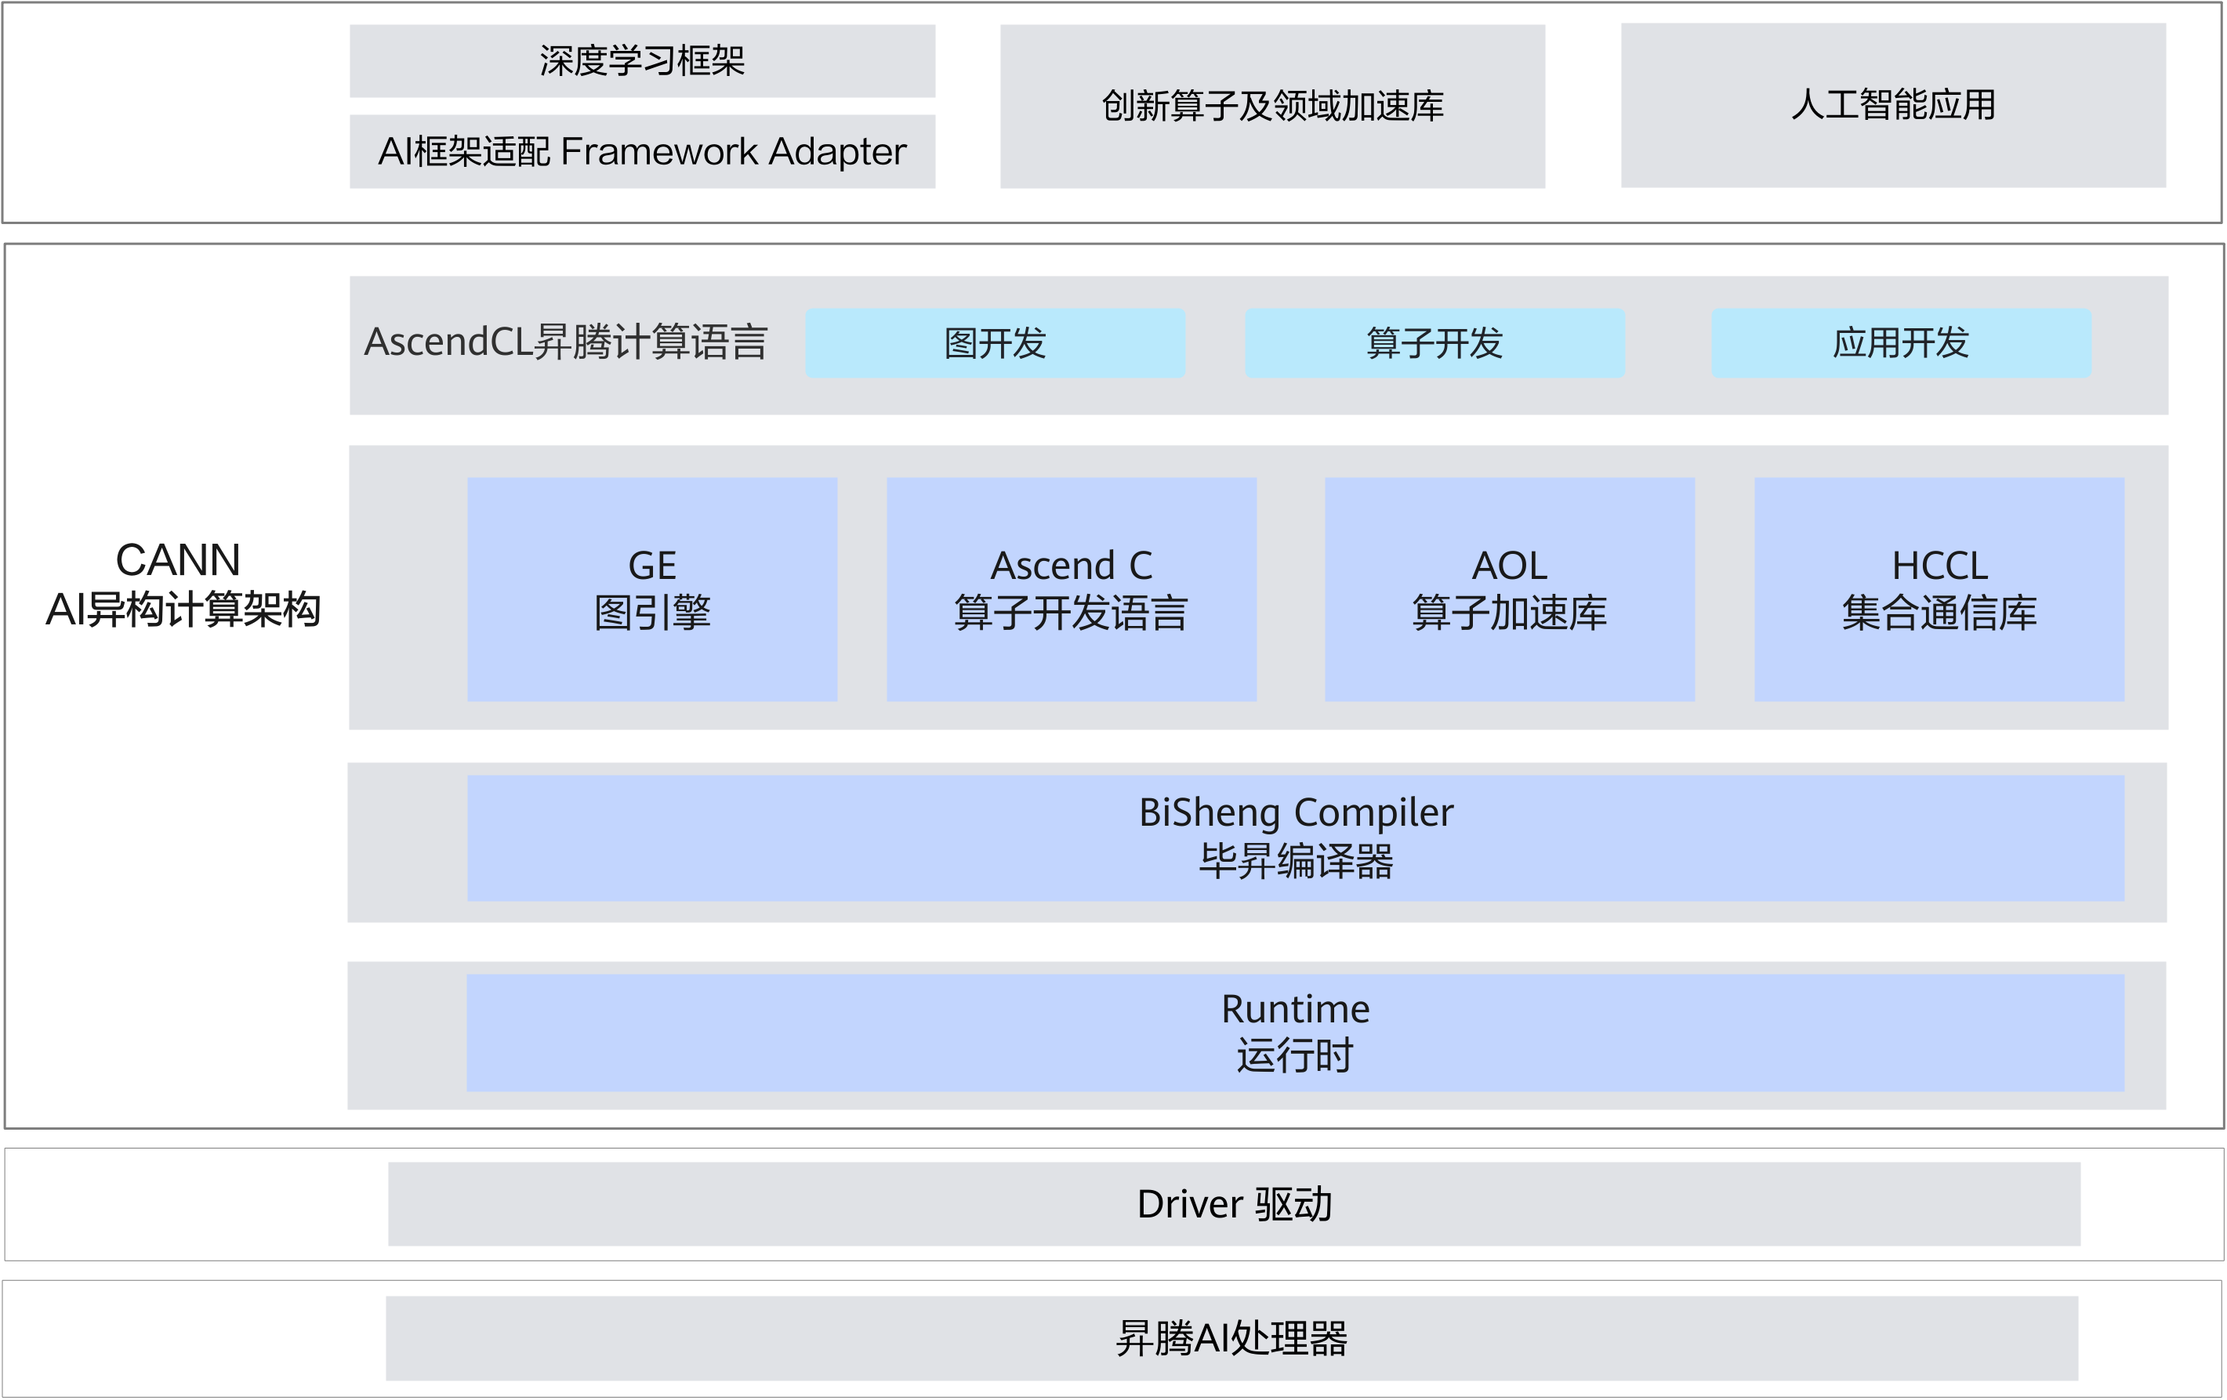
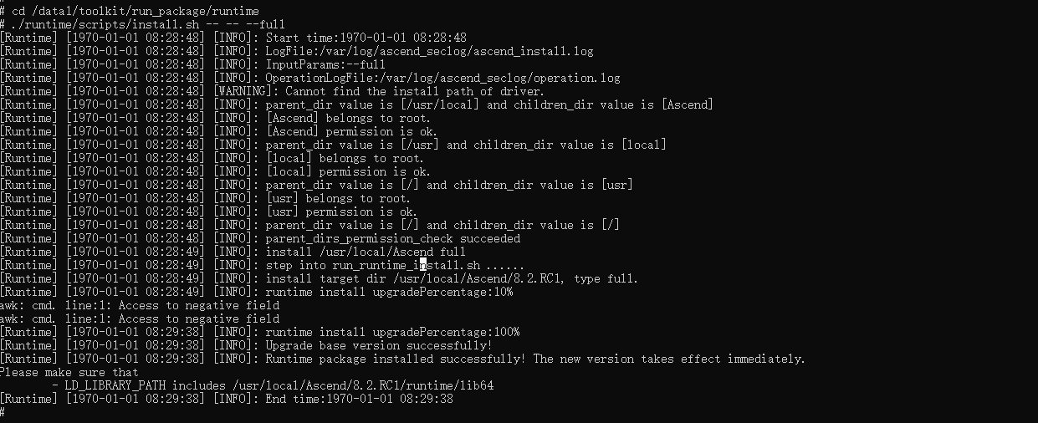
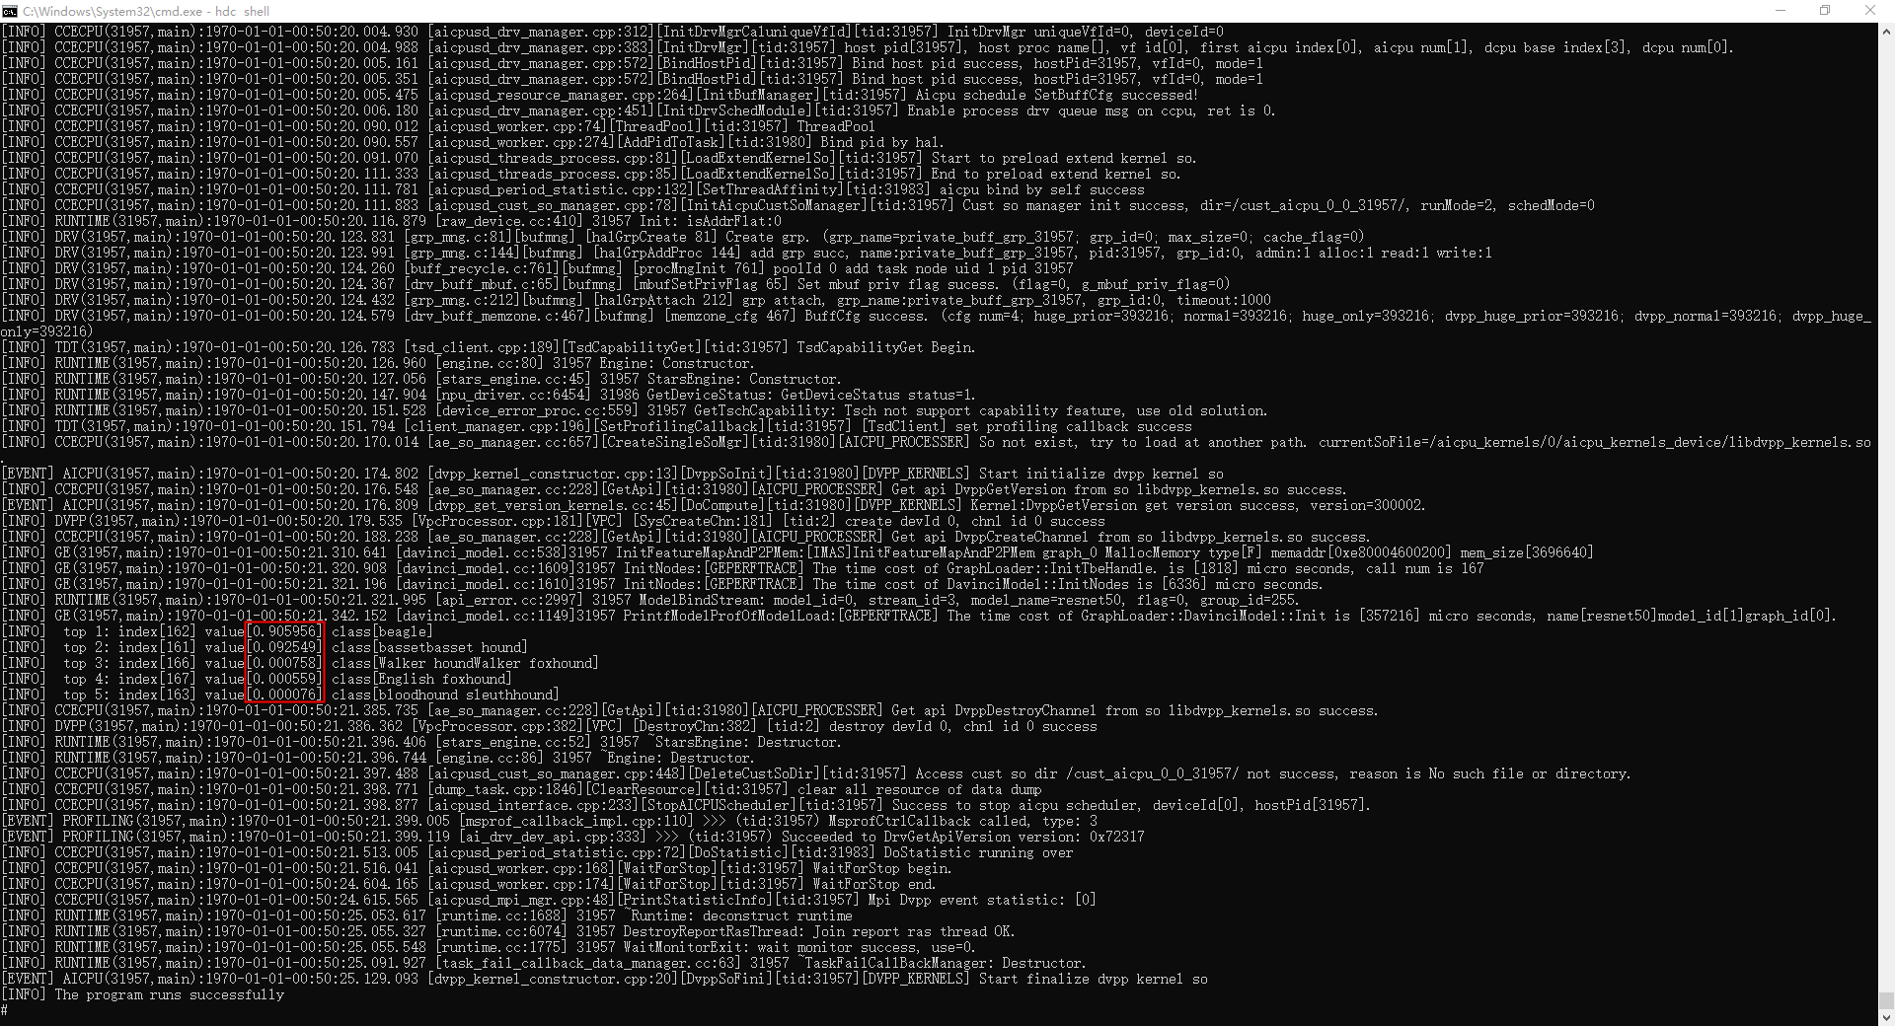
01 基础性成果——CANN
软件栈
Runtime
板端推理
驱动 / Runtime / Python
形成可复用 NPU 环境
镜像内置依赖与校验清单
开机幂等安装
npu-smi、pyACL 与样例
共同验证加速栈
Notes:
## 第 8 页｜CANN（12 秒，累计 1:59）
CANN 方面，我们打通驱动、Runtime 和 Python 环境，并用 npu-smi、pyACL 和样例推理共同验证；依赖和校验逻辑也固化进镜像，保证环境可复现。

Slide 9
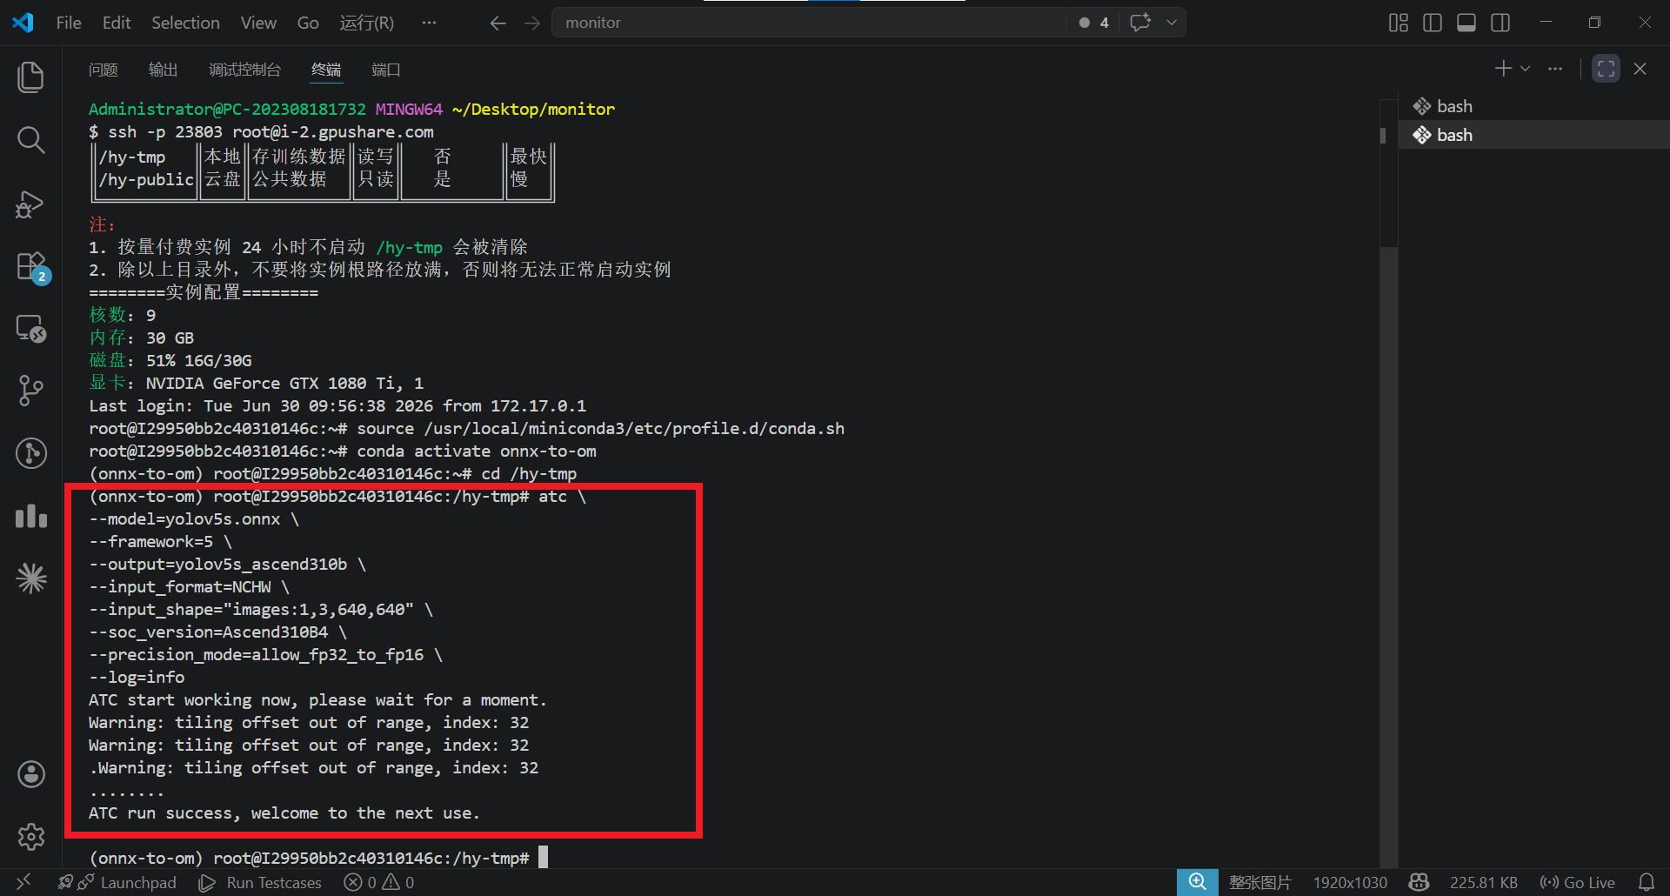
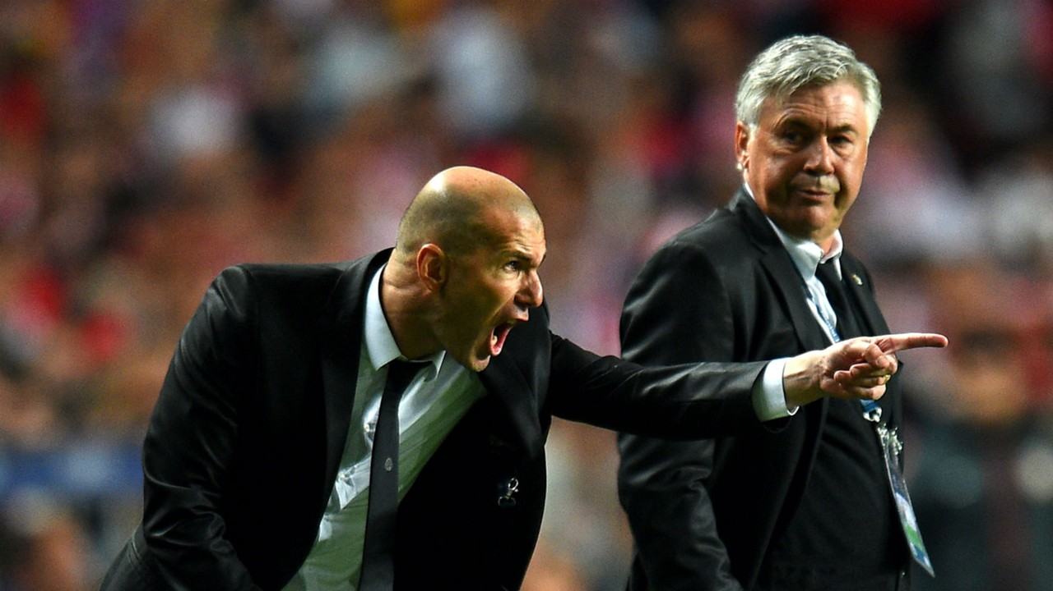
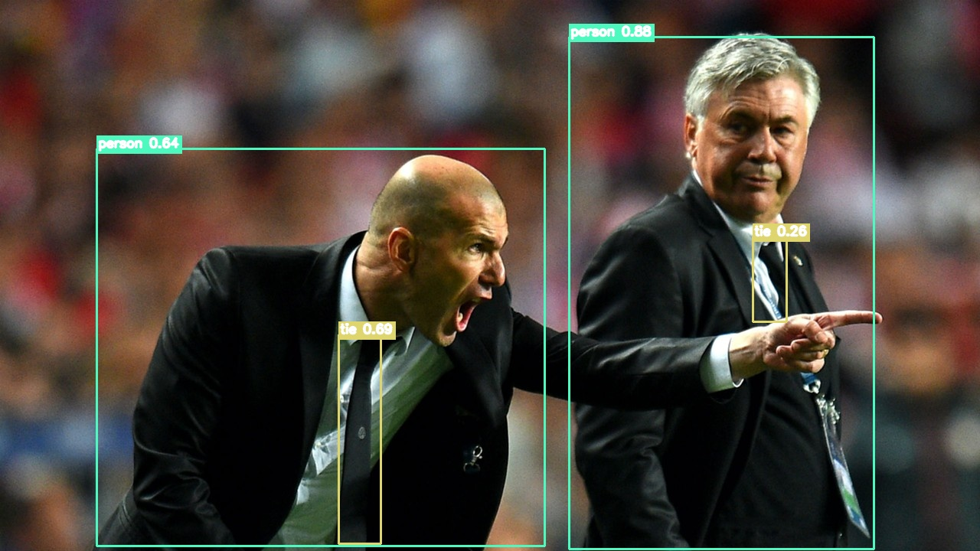
01 基础性成果——YOLOv5
模型转换
预处理
检测结果
ATC 完成 ONNX→OM
固定输入与算子适配
HDC 推送图像
letterbox + uint8 NCHW
NPU 推理 + NMS + 绘制
3 个目标 / 18.532ms
Notes:
## 第 9 页｜YOLOv5（13 秒，累计 2:12）
模型侧完成 ONNX 到 OM 的转换。程序覆盖图片输入、letterbox 预处理、NPU 推理、NMS、绘框和结果回传，18.532 毫秒是完整板端推理链路中的实测值。

Slide 10
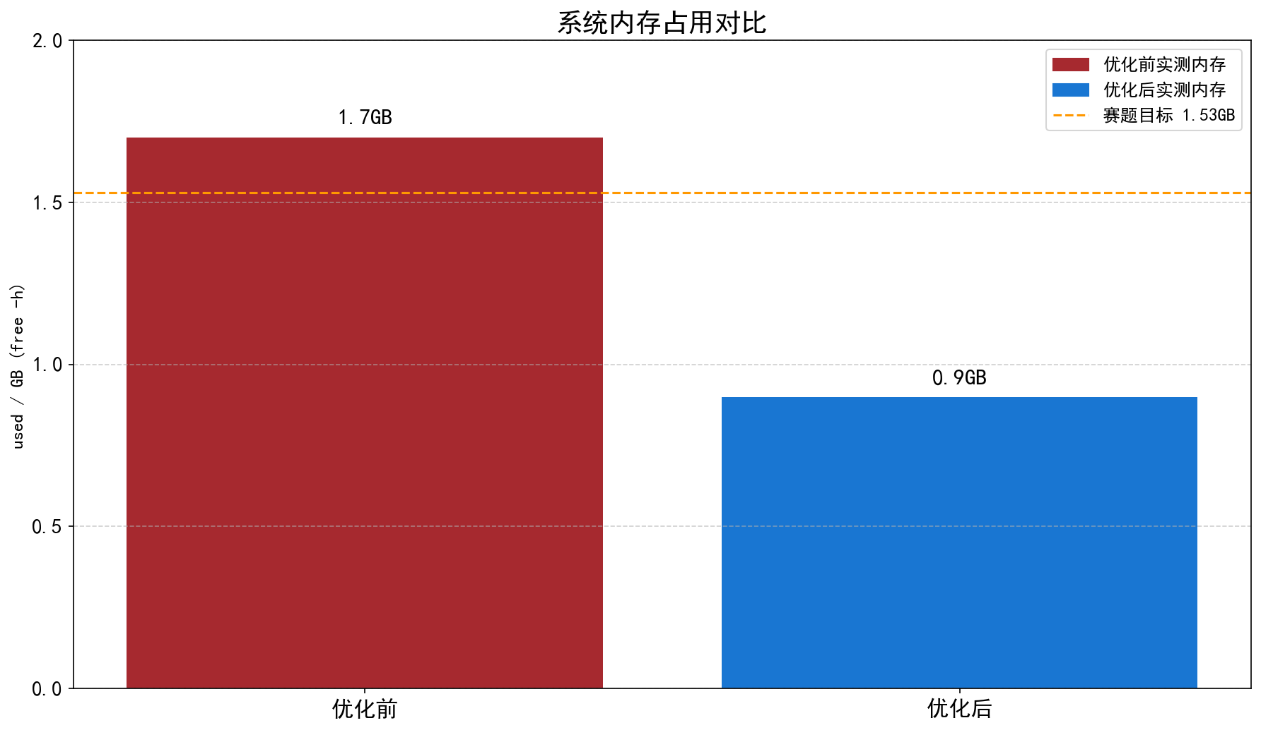
01 基础性成果——性能策略
性能优化闭环 · 内存占用
为了让有限内存优先服务于 CANN/NPU 与实时应用，我们裁剪非必要桌面与服务，并把大块资源改为按需使用。
实测结果
Notes:
## 第 10 页｜内存策略（13 秒，累计 2:25）
内存优化不是简单关闭功能，而是让资源优先服务 CANN、NPU 和实时应用。我们根据测量结果裁剪非必要桌面、服务和预加载项，并把大块资源改为按需加载。

Slide 11
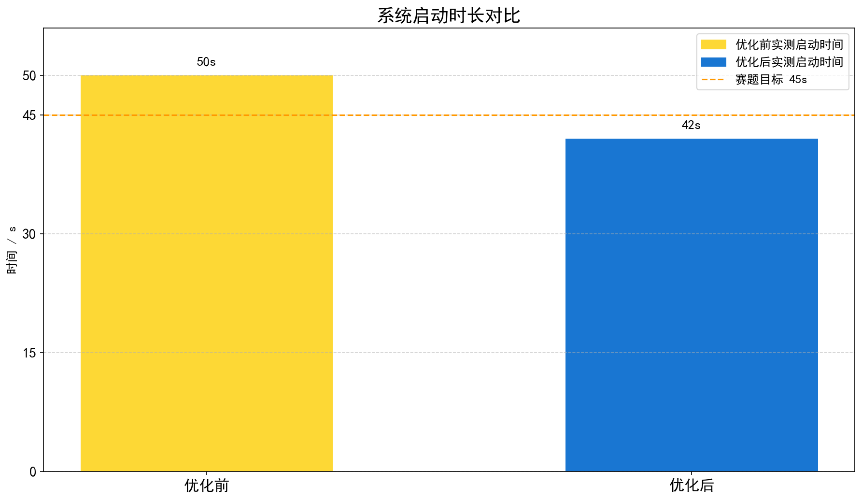
01 基础性成果——性能策略
性能优化闭环 · 启动时间
为了更快进入可用桌面和推理服务状态，我们移除固定等待，把非关键服务统一延迟到系统就绪之后。
实测结果
Notes:
## 第 11 页｜启动策略（12 秒，累计 2:37）
启动优化则围绕关键路径展开：移除固定等待，把非关键服务延迟到系统就绪后，同时保证显示、HDC 和推理服务尽早可用。

Slide 12

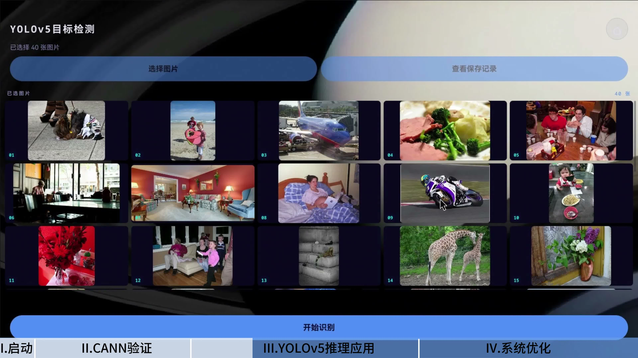
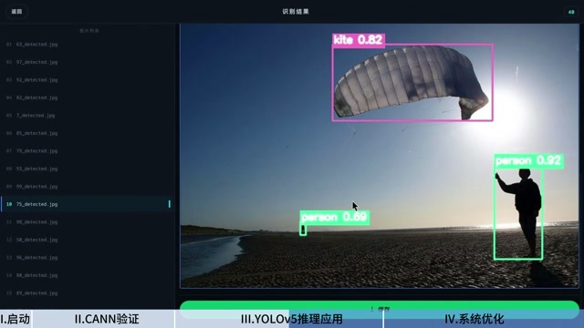
02 创新与增量——实时APP
从图片得到结果
应用侧把输入、推理和结果展示串起来，用户只需选择图片即可看到检测结果。
1
进入应用
2
选择输入
3
返回结果
从系统相册选择图片，回到应用预览后点击“开始识别”。
检测框和置信度回到界面，并可查看已经保存的识别记录。
打开YOLOv5目标检测应用，选择图片。
同一套本机NPU服务同时支撑图片推理和实时摄像头检测，应用只负责输入、展示与保存结果。
Notes:
## 第 12 页｜图片识别 APP（18 秒，累计 2:55）
在基础命令行能力上，我们开发了 ArkUI 应用。用户选择图片后即可启动识别，检测框、类别和置信度返回界面，结果还可以保存和回看。应用背后复用同一个本机 NPU 服务。

Slide 13
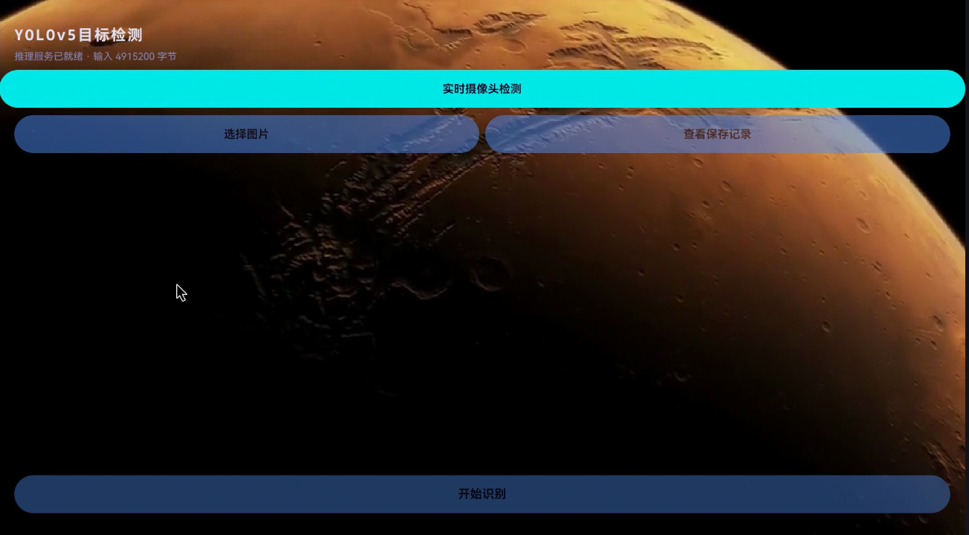
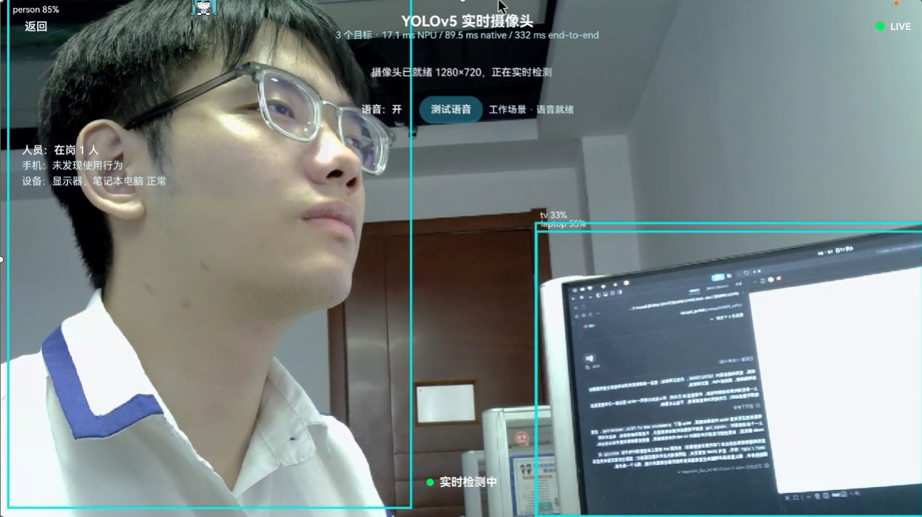
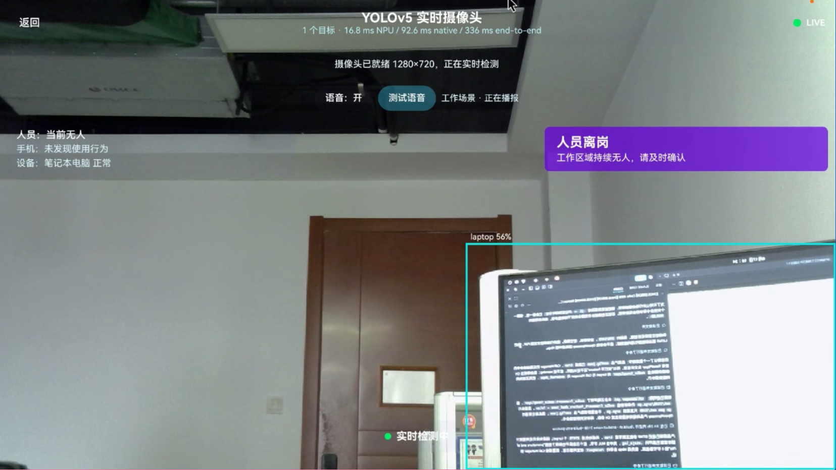
02 创新与增量——实时APP
从摄像头得到实时反馈
应用侧把输入、推理和结果展示串起来，用户只需打开摄像头即可看到检测结果。
1
进入应用
2
正常监控
3
发现异常
打开YOLOv5目标检测应用，选择切换到实时摄像头。
检测框和置信度持续返回。
对可能出现的异常情况进行语音报警。（连续十秒未检测到人，提示人员离岗）
同一套本机NPU服务同时支撑图片推理和实时摄像头检测，应用只负责输入、展示与保存结果。
Notes:
## 第 13 页｜实时摄像头（20 秒，累计 3:15）
初赛之后，我们把单次图片识别扩展为实时摄像头监控。相机画面连续送入 NPU，检测框实时叠加；规则层结合跨帧状态识别五类异常情况，再播放对应的本地语音提示。

Slide 14
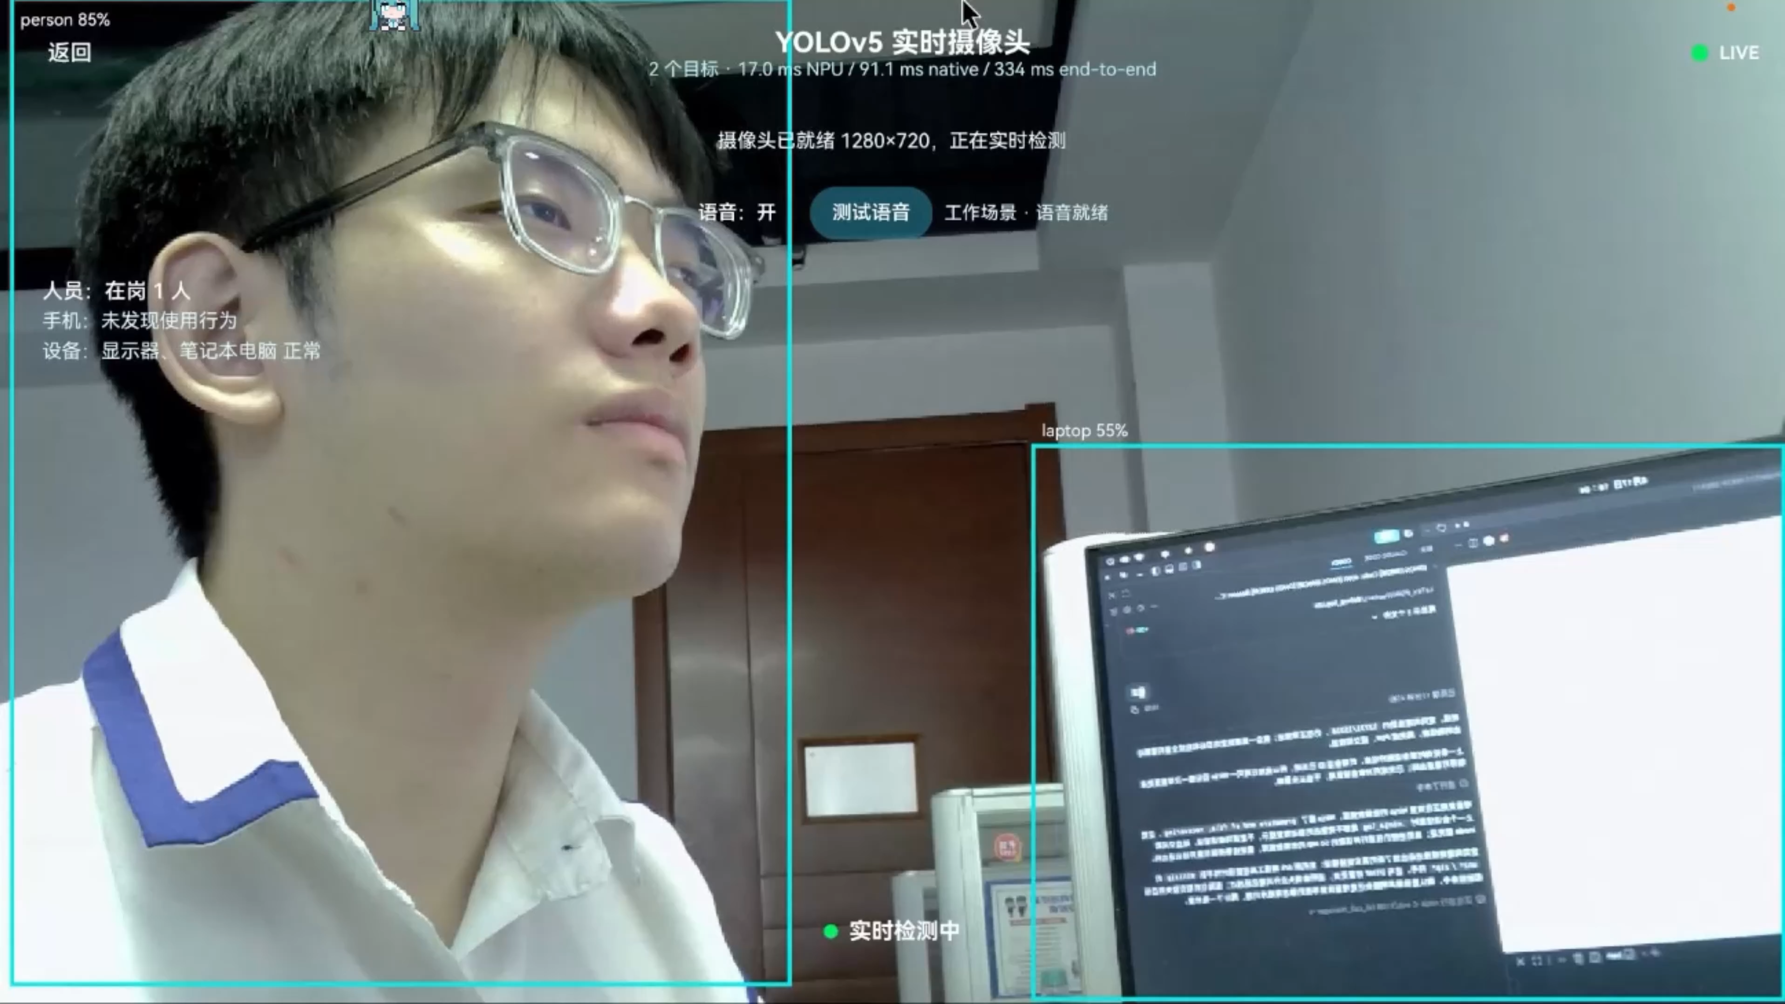
02 创新与增量——实时APP
得到语音警报
Notes:
## 第 14 页｜语音警报（8 秒，累计 3:23）
这里展示的是实际语音告警效果。提示音预置在板端，可静音、无需联网，也不依赖在线 TTS。

Slide 15
02 创新与增量——额外工作
开机即用：从启动到实时推理
我们把“开机、连接、服务、推理”串成一条开机即用的功能链路。
1
开机直接到可用界面
2
设备一插就能用
3
推理服务自动上线
4
打开相机就能看结果
删除锁屏、桌面和无用预装，保留 SystemUI、Launcher 和项目应用；需要的应用与服务开机自动拉起。
HDMI 显示、键鼠、触摸和 HDC USB Gadget 自动就绪，不再手动反复挂载或等待设备出现。
CANN 运行时随镜像部署，开机完成安装校验并启动 5001 本机服务，NPU 直接可用。
连续取帧并完成格式转换，送入 NPU 做推理和 NMS，检测框与语音结果实时回到界面。
功能保护：保留显示、触摸、相机、HDMI 音频、HDC、CANN/NPU 等主链路，目标是“开机即用”，不是只把系统变小。
Notes:
## 第 15 页｜开机即用（25 秒，累计 3:48）
进一步地，我把系统做成“开机即用”：开机进入可用界面，HDMI、键鼠、触摸和 HDC 自动就绪；CANN 随镜像部署，5001 本机推理服务自动启动；打开相机即可看到检测和语音结果。裁剪过程中始终保护显示、相机、音频和 NPU 主链路。

Slide 16
02 创新与增量——额外工作
01
02
03
04
取帧
缓冲
服务
叠框
CAMERA PIPELINE
BUFFER LIFECYCLE
LOCAL BINARY RPC
ARKUI OVERLAY
VideoOutput + ImageReceiver
YUV420 连续分析
动态宽高 / stride
覆盖帧立即归还
模型常驻内存
NMS 在服务端完成
坐标映射与检测框
实时状态反馈
Notes:
## 第 16 页｜实时链路实现（22 秒，累计 4:10）
实时链路有四个关键点：第一，VideoOutput 配合 ImageReceiver 连续取 YUV 帧；第二，按实际宽高和 stride 转换，覆盖帧立即归还；第三，模型常驻服务端并完成 NMS；第四，应用完成坐标映射、叠框和状态反馈。

Slide 17
02 创新与增量——借鉴创新
参考边界｜原创增量
维度 | 系统底座 | NPU 栈 | 模型推理 | 实时应用 | ABI 边界
参考 / 复用 | OpenHarmony 厂商 BSP | CANN Runtime 官方 API | YOLOv5 ONNX 工具 | ArkUI CameraKit | 通用 Socket 机制
队伍增量 | 启智01 启动链 | 镜像内置 服务化 | OM / NMS HDC CLI | YUV 流 NAPI / 叠框 | musl / glibc 隔离协议
验证证据 | 桌面 / 1080p USB | npu-smi pyACL | 检测图 18.5ms | 实时演示 | 127.0.0.1 :5001
创新价值 | 可启动 可交互 | 开箱即用 | 端到端闭环 | 单图→实时 | 稳定复用 CANN
Notes:
## 第 17 页｜参考边界与原创增量（15 秒，累计 4:25）
我们也明确创新边界：OpenHarmony、CANN 和 YOLOv5 是复用的开源或官方能力；队伍增量集中在板级适配、镜像产品化、实时相机链路、ABI 隔离、场景规则和系统级优化。

Slide 18
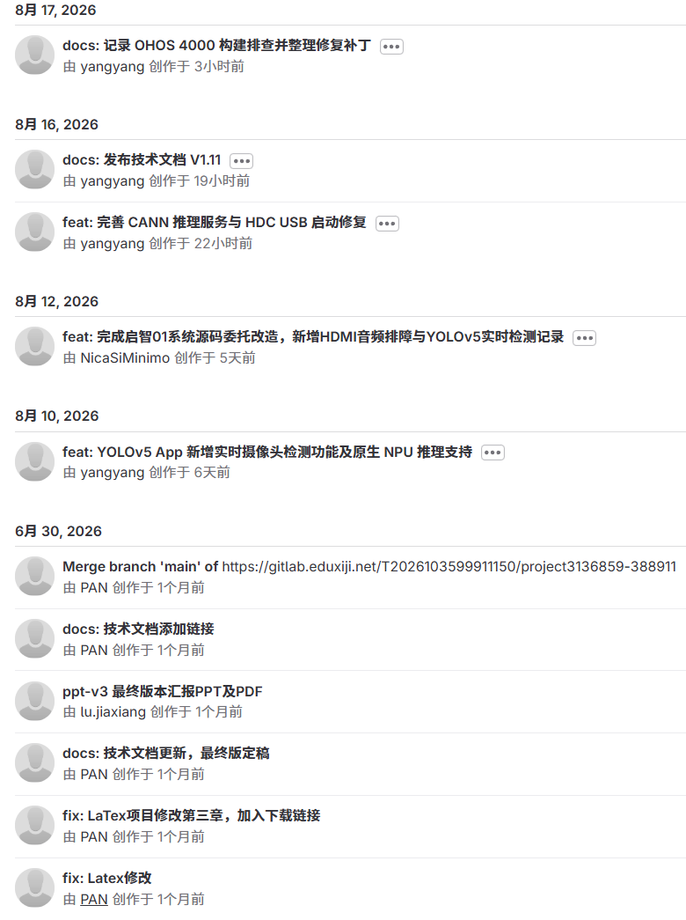
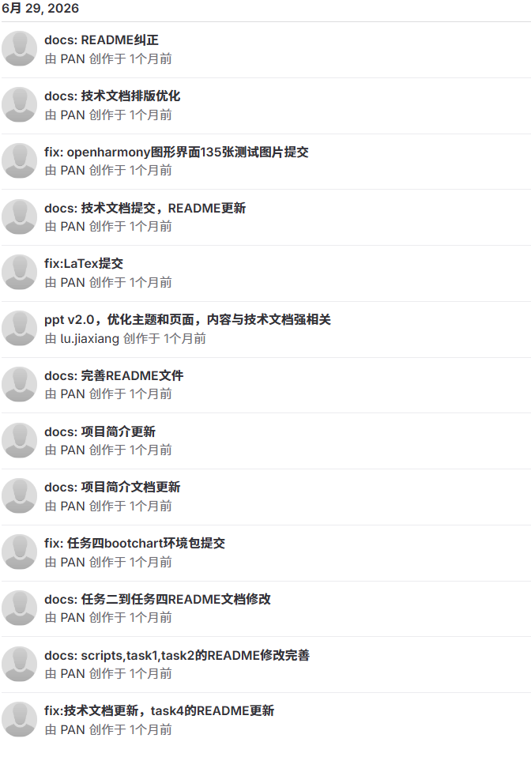
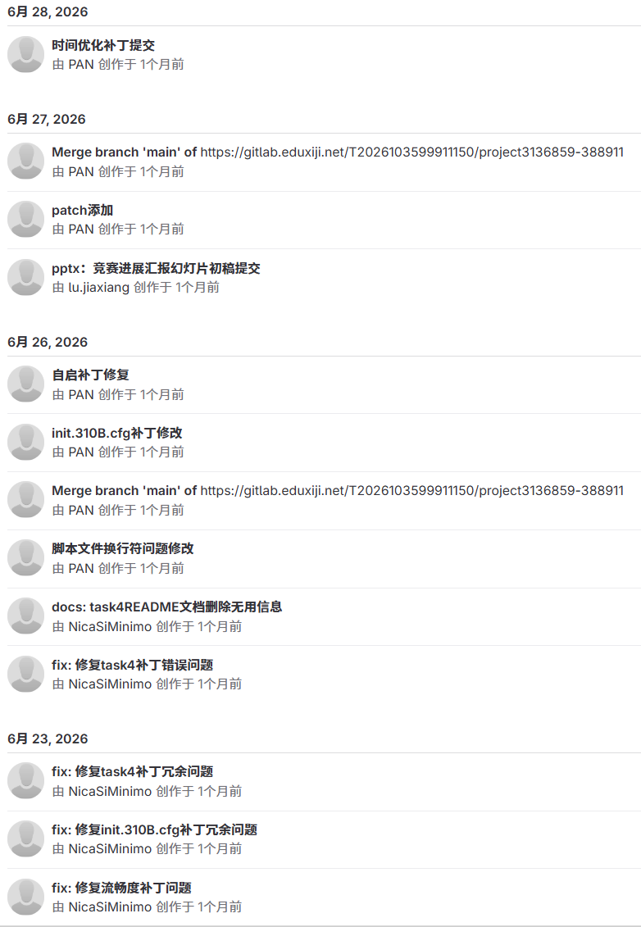
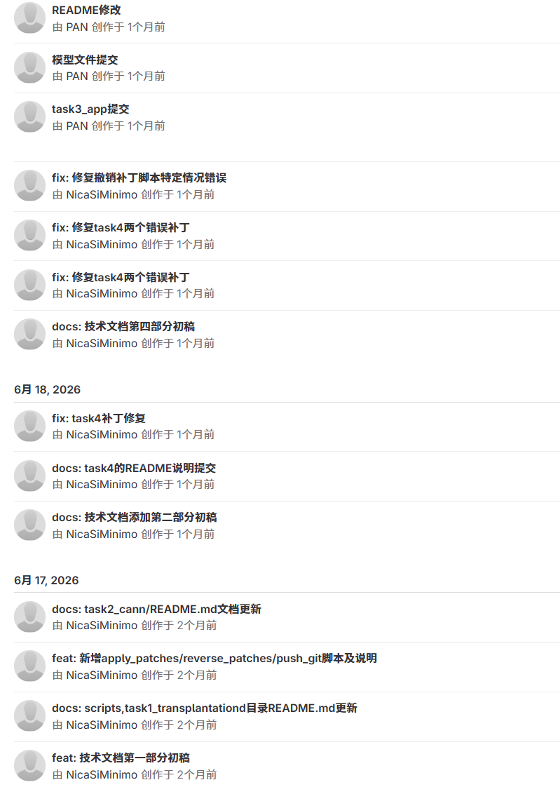
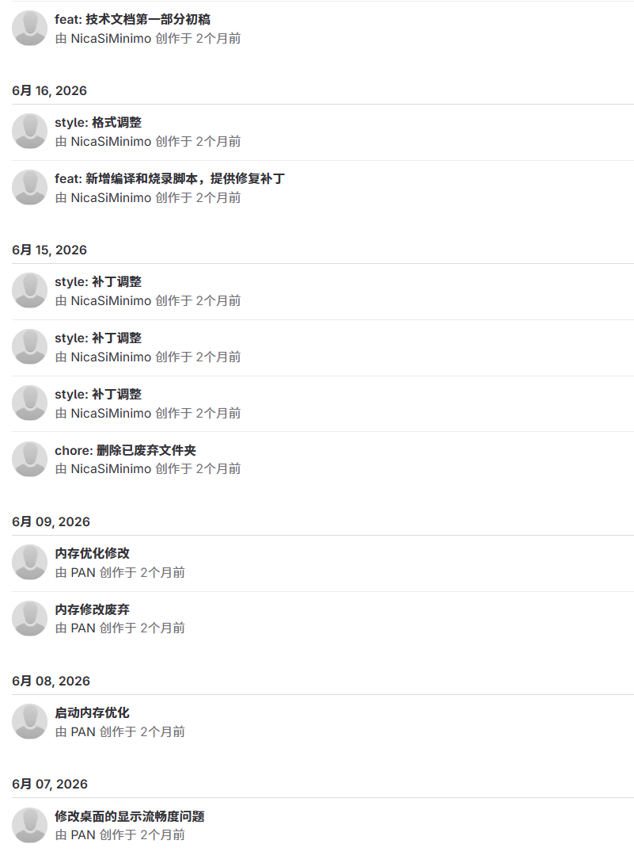
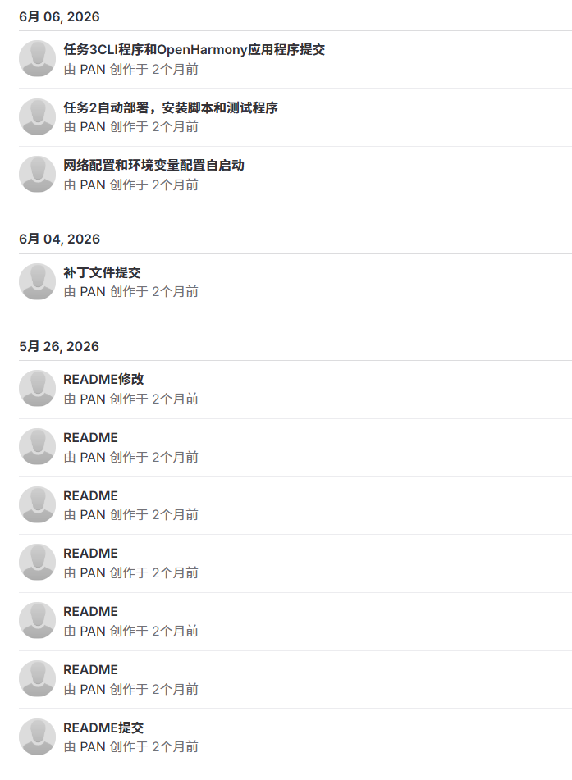
02 创新与增量——Git证据
71
73
+7,332
COMMITS
FILES
−158 行
提交留痕
初赛增量
新增代码
从系统移植到最终文档
71 次提交可追溯
初赛节点后 6 次提交
覆盖 73 个文件
新增实时 APP、服务与
系统适配代码
Notes:
## 第 18 页｜Git 证据（12 秒，累计 4:37）
所有工作都有 Git 留痕：项目共 71 次提交；初赛节点后 6 次提交涉及 73 个文件，新增 7332 行，主要覆盖实时 APP、推理服务和系统适配。

Slide 19
03 难题与解法——内存占用优化
性能优化闭环 · 内存占用
为了让有限内存优先服务于 CANN/NPU 与实时应用，我们裁剪非必要桌面与服务，并把大块资源改为按需使用。
具体怎么做
实测结果
• MMZ 预留 3072→1536M；media/DVPP 从开机显式加载改为按需加载。
• ZRAM 1024→512MB，启用 lz4；min_free_kbytes 10→64MB，并补充 VM 水位参数。
• NAPI 预加载 81→26；预装应用 32→11，保留图形、触摸、相机、HDMI、HDC、CANN 链路。
• 46 个非必要 SA 关闭 run-on-create，蓝牙/无障碍改为 ondemand。
Notes:
## 第 19 页｜内存优化细节（25 秒，累计 5:02）
内存方面，我们把 MMZ 预留从 3072M 调到 1536M，media 和 DVPP 改为按需加载；调整 ZRAM 与 VM 水位；NAPI 预加载从 81 项降到 26 项，预装应用从 32 个降到 11 个，并让 46 个非必要系统能力不再开机即运行。最终仍保留完整主链路。

Slide 20
03 难题与解法——启动时间优化
性能优化闭环 · 启动时间
为了更快进入可用桌面和推理服务状态，我们移除固定等待，把非关键服务统一延迟到系统就绪之后。
具体怎么做
实测结果
• 移除 6 次固定 sleep 与串行等待，减少启动关键路径阻塞。
• 新增 ascend_post_boot.sh，在 bootevent.boot.completed=true 后再启动非关键服务。
• 延迟服务从 8 个收敛到 proc_launcher、iammgr、dmp_daemon 3 个；CANN/NPU 依赖前移。
• HDMI mixer、日志等改为后台执行，用 bootchart 对比启动链路。
Notes:
## 第 20 页｜启动优化细节（22 秒，累计 5:24）
启动方面，我们移除 6 次固定 sleep 和串行等待，新增 post-boot 脚本，在系统完成后再启动非关键服务；延迟服务由 8 个收敛到 3 个，CANN 与 NPU 依赖前移，并通过 bootchart 对比关键路径。

Slide 21
03 难题与解法——HDMI 音频构建
HDMI 音频构建
1
2
3
先证伪假设
定位真正断点
让修复可验证
镜像中没有独立 drv_hdmi.ko，
但 HDMI 符号已集成于 ascend_vdp_drm.ko；
问题不是“少了一个模块”。
DTS compatible 大小写不匹配导致 ASoC 未 probe；
同时 dtsi 未进入 BUILD.gn 输入，
改源码后 Ninja 可能根本不重编。
统一 compatible；补齐构建依赖与 toolchain PATH；
用时间戳/dtb/日志校验每次构建，
把“已修改”变成“已进入镜像”。
Notes:
## 第 21 页｜HDMI 音频构建（25 秒，累计 5:49）
第三个典型难题是 HDMI 有画面但无声音。我们先证明问题不是缺少 drv_hdmi 模块，而是 DTS compatible 大小写导致 ASoC 没有 probe；同时 dtsi 没进入构建依赖，改源码后 Ninja 可能根本不重编。最终我们同时修复运行链和构建链，并用 dtb、时间戳和日志验证产物。

Slide 22
03 难题与解法——HDC时序调整
HDC 时序调整
01
02
03
04
症状
探针
时序
固化
NO TARGET
MOUNT / UDC / FFS
ORDER MATTERS
IDEMPOTENT BOOT
hdc list targets 为空
configfs gadget 不存在
chip_prod 未挂载
UDC 未绑定 / FFS 未就绪
停止 hdcd→挂载 FFS
等待→启动 hdcd
DTS required_mount
参数默认值 + 幂等初始化
Notes:
## 第 22 页｜HDC 时序（20 秒，累计 6:09）
第四个难题是 hdc list targets 为空。根因是 chip_prod、UDC 和 FunctionFS 的挂载顺序不正确。我们按照停止 hdcd、挂载 FFS、等待就绪、再启动 hdcd 的依赖关系重排时序，并做成幂等初始化。

Slide 23
03 难题与解法——DRM状态一致性
DRM 状态一致性
1
2
3
症状与误导
状态一致性
提交前校验
AtomicCommit 返回 −22；用户态出现
“已连接”输出但 EDID 为 0，
伪模式让排查方向被误导。
根因包含不支持属性、跨 CRTC 对象混用；
encoder possible_crtcs 被错误当作索引，
发现与 hotplug 阶段选择不一致。
只接受内核真实 mode；完整校验 EDID 头与校验和；
按 bitmask 选择同一 CRTC；
无效状态拒绝提交并释放对象。
Notes:
## 第 23 页｜DRM 状态一致性（20 秒，累计 6:29）
第五个难题是 DRM AtomicCommit 返回负 22。我们发现用户态的“已连接”和伪模式会误导排查。修复后只接受真实 EDID 和 mode，按 bitmask 选择同一 CRTC，并在提交前完整校验对象和属性的一致性。

Slide 24
03 难题与解法——相机与ABI
01
02
03
04
格式
尺寸
周期
隔离
YUYV ≠ YUV420
WIDTH / STRIDE
OWNERSHIP
MUSL ↔ GLIBC
修正格式识别
转换为 NV21
移除 1280×720 假设
按帧元数据转换
覆盖帧立即归还
ConsumerSurface 强引用
APP 不直载 ACL
本机服务常驻模型
Notes:
## 第 24 页｜相机与 ABI（20 秒，累计 6:49）
实时相机的难点不只是调用接口，还包括像素格式、动态尺寸、stride 和缓冲区所有权。我们修正 YUYV 与 YUV420 的识别，移除固定 1280×720 假设，并通过本机服务隔离 musl 与 glibc。

Slide 25
03 难题与解法——工程固化
优化闭环 · 工程固化
为了让优化可复现、可回归，我们把参数、补丁和校验脚本纳入产品构建，并用镜像证据逐项验收。
具体怎么做
验证证据
• 补丁、产品 cfg、init 脚本与 BUILD.gn 一并纳入源码和产品依赖，避免手改不入镜像。
• 对 JSON/CFG、Python、XML、bash 做静态检查，复核依赖顺序、输出名与安装名。
• --build-only-gn=true 生成 87,463 个 target；Ninja dry-run 可达 images.stamp（55,017 actions）。
• 用参数、时间戳、dtb、挂载、服务状态和 bootchart 逐项校验，并保留 Git 71 commits / 73 files 证据。
87,463
GN targets 生成
Ninja → images.stamp
Notes:
## 第 25 页｜工程固化（15 秒，累计 7:04）
最后，我们把补丁、配置、init 脚本和 BUILD.gn 全部纳入产品构建，并通过静态检查、GN target、Ninja dry-run、镜像参数和运行日志，让每次优化都可复现、可回归。

Slide 26
04 验收与展望——基础验收
基础任务验收
维度 | 任务1 系统 | 任务2 CANN | 任务3 CLI | 任务3 GUI | 任务4 启动 | 任务4 内存
核心验收 | GUI 桌面 HDMI / USB | 驱动 / Runtime npu-smi / pyACL | OM 推理 NMS / 绘制 | 相机连续流 检测框叠加 | 缩短 ≥10% | 降低 ≥10%
证据 | Desktop / 1080p HDC 截图 | 镜像 / 清单 样例推理 | 输入 / 输出图 运行日志 | ArkUI APP 演示视频 | bootchart 对比数据 | mem 记录 参数配置
状态 | 完成 | 完成 | 完成 | 完成 | 完成 | 完成
关键指标 | 1080p | 8.2.RC1+ | 18.532ms | 实时链路 | 50→42s −16% | 1.7→0.9GB 约−47%
Notes:
## 第 26 页｜基础验收（12 秒，累计 7:16）
回到验收，系统、CANN、YOLOv5 CLI 与 GUI、启动和内存六个维度都已完成，关键指标分别有截图、日志、视频和对比数据作为证据。

Slide 27
04 验收与展望——增量验收
工作场景监控：从目标检测到主动告警
现有增量：相机连续流 + NPU 检测 + 异常判断 + 本地语音
01
实时取帧
02
NPU 检测
03
04
05
语音告警
连续计时
异常判断
CameraKit 连续流
YUV 帧及时归还
→
YOLOv5 常驻 NPU
实时识别人 / 物目标
→
跨帧累计状态
区分瞬时漏检
→
识别异常情况
进行规则判定
→
匹配本地提示音
板端立即播报
从“看见目标”升级为“理解状态并警告”
Notes:
## 第 27 页｜增量验收（18 秒，累计 7:34）
增量功能形成了“实时取帧、NPU 检测、连续计时、异常判断、语音告警”的板端闭环。它让系统从单纯看见目标，升级到理解持续状态并主动给出警告。

Slide 28
04 验收与展望——功能展望
一块板：可扩展的边缘智能监控终端
复用“摄像头—NPU—规则—告警”链路，替换模型与事件规则即可迁移场景
1
公共空间
2
工作 / 工业
3
养老 / 照护
4
仓储 / 园区
遗留物 · 无人看管
离岗 · 闯入 · 防护
跌倒 · 久静 · 离床
烟火 · 占道 · 巡检
行李箱 / 背包长时间静止，
且关联人员离开或持续无人看管
→ 疑似遗失 / 遗留提醒
人员持续离岗、危险区域闯入，
安全帽 / 工装缺失、通道占用
→ 现场与管理端告警
老人跌倒、长时间静止，
患者 / 儿童离开限定区域
→ 低时延看护提醒
烟火识别、货物堆积占道，
设备状态与物料数量巡检
→ 事件留痕与联动处置
能力演进路线
1
目标检测
→
2
多目标跟踪
→
3
时序事件
→
4
多模型协同
→
5
平台联动
当前基础
物—人关联
持续 / 离开 / 越界
检测 + 行为 + 声音
多机协同 / 消息推送
板端价值：低时延｜数据本地化｜弱网可用｜模型与规则可替换
Notes:
## 第 28 页｜功能展望（20 秒，累计 7:54）
未来只需替换模型与规则，同一块板可以拓展到公共空间遗留物、工业安全、养老照护和仓储园区。能力路线是从目标检测走向多目标跟踪、时序事件、多模型协同和平台联动，同时保持低时延、数据本地化与弱网可用。

Slide 29
谢谢观看
敬请评委指正
汇报人：杨 洋
团队名：全都做得队
Notes:
## 第 29 页｜结束（6 秒，累计 8:00）以上是我们的汇报，感谢各位评委老师，恳请批评指正。

